Slide 1
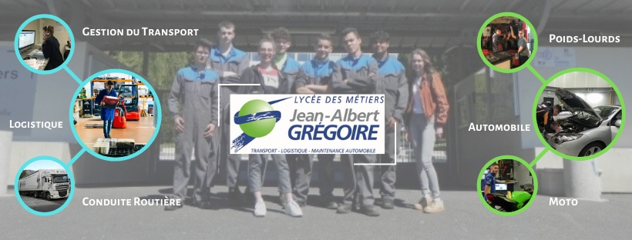
Lycée Professionnel Jean-Albert Grégoire

Slide 2
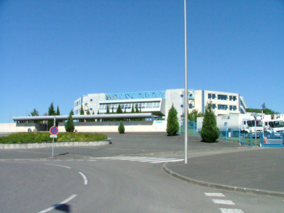
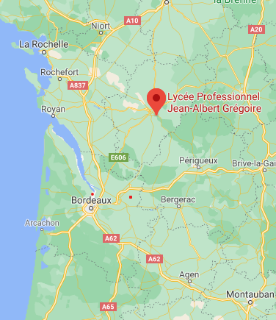
Lycée Professionnel Jean-Albert Grégoire
Bienvenue au JAG, lycée Jean-Albert Grégoire à Soyaux !
Il offre une formation allant de la 3ème de préparation
professionnelle au CAP, au bac pro et au BTS dans les filières :
-des TRANSPORTS
de la MAINTENANCE (automobile, moto et véhicules de
transport routier)
de la LOGISTIQUE
Le lycée possède un internat pouvant accueillir 200 élèves environ.

Slide 3
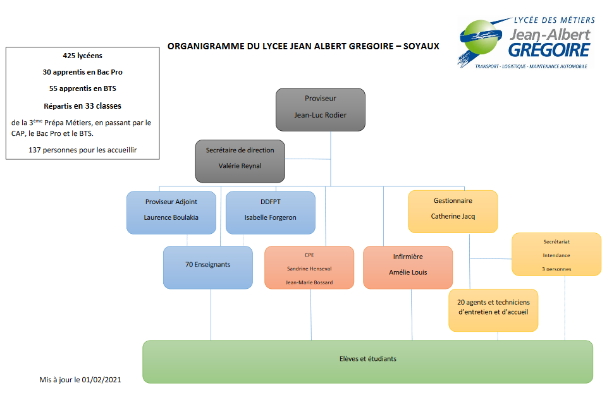
Organigramme

Slide 4
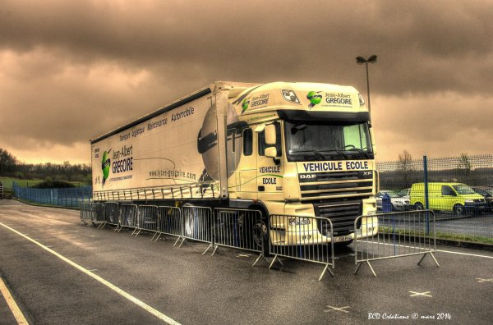
Baccalauréat professionnel conducteur routier de marchandises

Slide 5
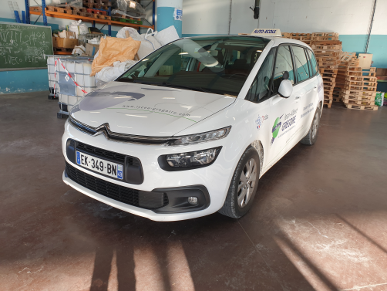
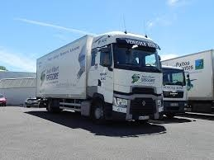
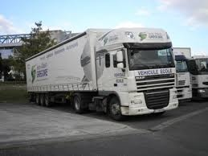
Baccalauréat professionnelle conducteur routier de marchandise
Objectifs de la formation
Baccalauréat professionnelle conducteur routier de marchandise
Formation de 3 ans pour devenir conducteur routier
Plusieurs diplômes à valider :
- le code
- le CACES (engin de manutention)
- le permis B (voiture)
- le permis C (poids lourd)
- le permis CE (semi remorque)
Grace à la formation les permis C et CE sont accessibles dès 18 ans

Slide 6
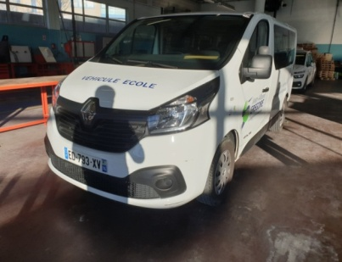
1ère année
(classe de seconde)
Objectifs
Conduite voiture (B)
Code permis B
Examen du permis B
CACES 1 (certificat d'aptitude à la conduite en
sécurité)
Stage (PFMP) en entreprise de 3 semaines
Stage (PFMP) de 3 semaines au lycée
Véhicule catégorie B
Conduite B

Slide 7
2ème année
( classe de première)
1ère
Objectifs
Conduite porteur(catégorie C)
Epreuve plateau (catégorie C)
Examen du permis C
CACES 3 (certificat d'aptitude à la conduite en sécurité)
ADR ( formation de matières dangereuses)
Stage (PFMP) en entreprise de 5 semaines
Stage (PFMP) de 5 semaines au lycée
Véhicule catégorie C
Plateau C

Slide 8
3ème année
(classe de Terminale)
2 ^{ème} année
Objectifs
Conduite véhicule articulé (catégorie CE)
Epreuve plateau CE
Examen du permis CE
Véhicule catégorie CE
- Stage (PFMP) en entreprise de 4 semaines
Stage (PFMP) de 4 semaines au lycée
Épreuve du Bac (dont restitution PFMP à oral)
Plateau CE

Slide 9
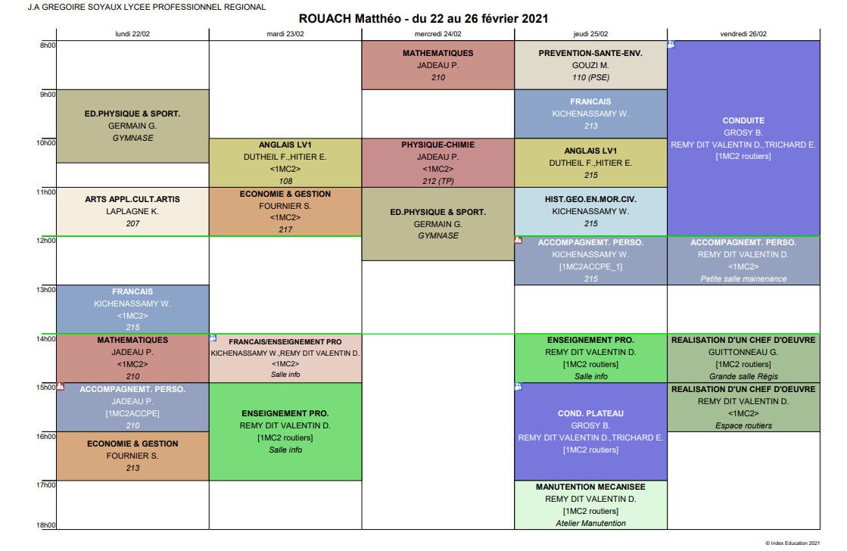
Exemple emploi du temps
(Classe de Première)

Slide 10
Répartition du nombre d’heures
en classe de Première
Enseignements généraux : 14 heures par semaine
Français, Histoire Géographie, A.P
Mathématiques, Physique Chimie, A.P
Anglais, Arts Appliqués, EPS.
Enseignements professionnels : 16 heures par semaine
Conduite,
Manœuvre et théorie PL (plateau),
Economie gestion,
Prévention santé et environnement,
Chef d’œuvre,
Co enseignement matières professionnelles + matières générales (français et mathématiques)

Slide 11
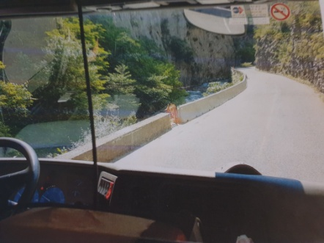
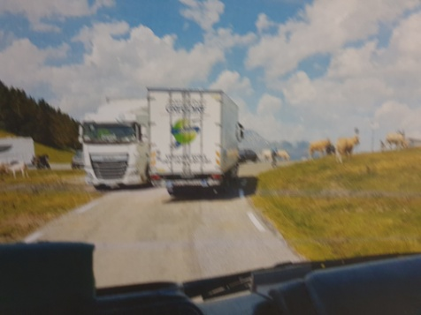
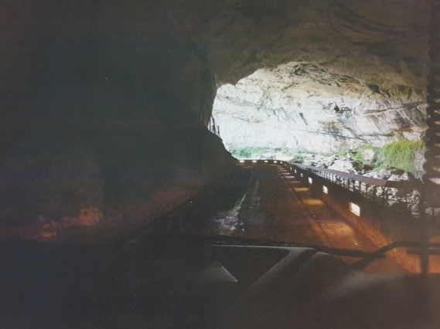
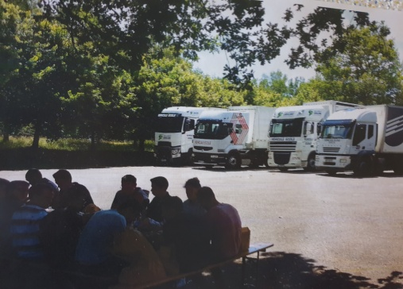
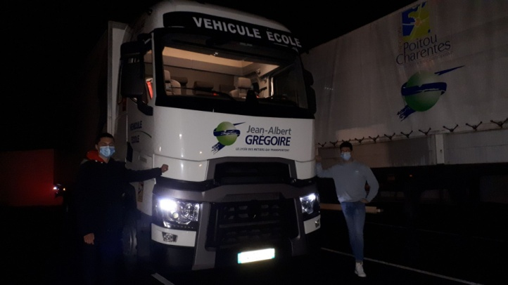
Sorties pédagogiques et voyages
Voyages Conduite de nuit
Exemple de projet scolaire :
voyage dans les Pyrénées

Slide 12
Débouchés professionnels
Cette formation vous permettra de devenir conducteur routier.
Le salaire varie entre 1 600 € pour les débutants jusqu’à 3 000 € selon l’ancienneté dans l’entreprise.
Vous pouvez aussi poursuivre sur un BTS GTLA (gestion des transports et logistique associée) qui est présent dans le lycée Jean-Albert Grégoire ce qui vous permettra d’avoir un niveau bac+2.
Ce BTS pourra vous permettre de devenir chef d’entreprise.

Slide 13
Merci d’avoir découvert
le Bac Pro Conduite Routière avec nous !

